Slide 1
鱼群团队项目展示

Slide 2
分工-第一组
张根（组长） 文档、组织沟通
全子修 前端样式
前端逻辑
李约翰、刘旭 后端
郎玉鑫 数据库

Slide 3
前端样式具体工作
1.先拿出一个能看的页面，和团队确定具体的功能和方向。
2.实现各个页面的视觉效果图形样式，尽可能使页面更好看一点
3.配合写js前端逻辑的同学

Slide 4
我感觉的Vue cli
优点：
1，我是第一次用vue cli感觉颠覆了我以前写网页的经验，感觉写组件就像写对象一样。
2，因为有路由，页面之间的通信和跳转都十分方便
3，可以双向绑定数据，有模板语法循环语法条件语法这些都比较方便，这也是平时经常用的。
缺点：
1，因为是第一次使用，很多地方，比如用法方法都不熟悉，开发的时候总体上感觉比较麻烦。
2，vue cli 脚手架比较适合大型的复杂的项目，像比较小的项目我觉得不用这个脚手架比较合适。

Slide 5
遇到的问题
在参照网上教程的模板学习vue cli的时候似乎一切都变得简单，但是要自己发展出一些分至结构，添加功能的时候就会遇到很多问题，
有时候会有一些功能的js不起作用，或者跟别的东西冲突，但是在传统开发方式中就没有问题。
因为前端页面要最早的写出来供团队参考，没有时间边学边写，所以为了尽早出成果，用vue cli写了一半以后我用传统开发方式对前端进行了重构，但还是使用了很多的vue特有的方法。
总体上感觉vue是一种给我焕然一新的感觉的前端框架，课后也要深入学习一下。

Slide 6
项目介绍
一个允许用户自由上传相片的网站
首页
进行相册展示
相册页
展示相册内的所有照片
登陆、注册页
用户进行登陆注册

Slide 7
总体流程计划
第一周：进行基本的学习和页面构建
第二周：完成所有前端页面，后端初步完成 API
第三周：页面 API 调试

Slide 8
问题分析
前后端进度不同
网站开发经验不足

Slide 9
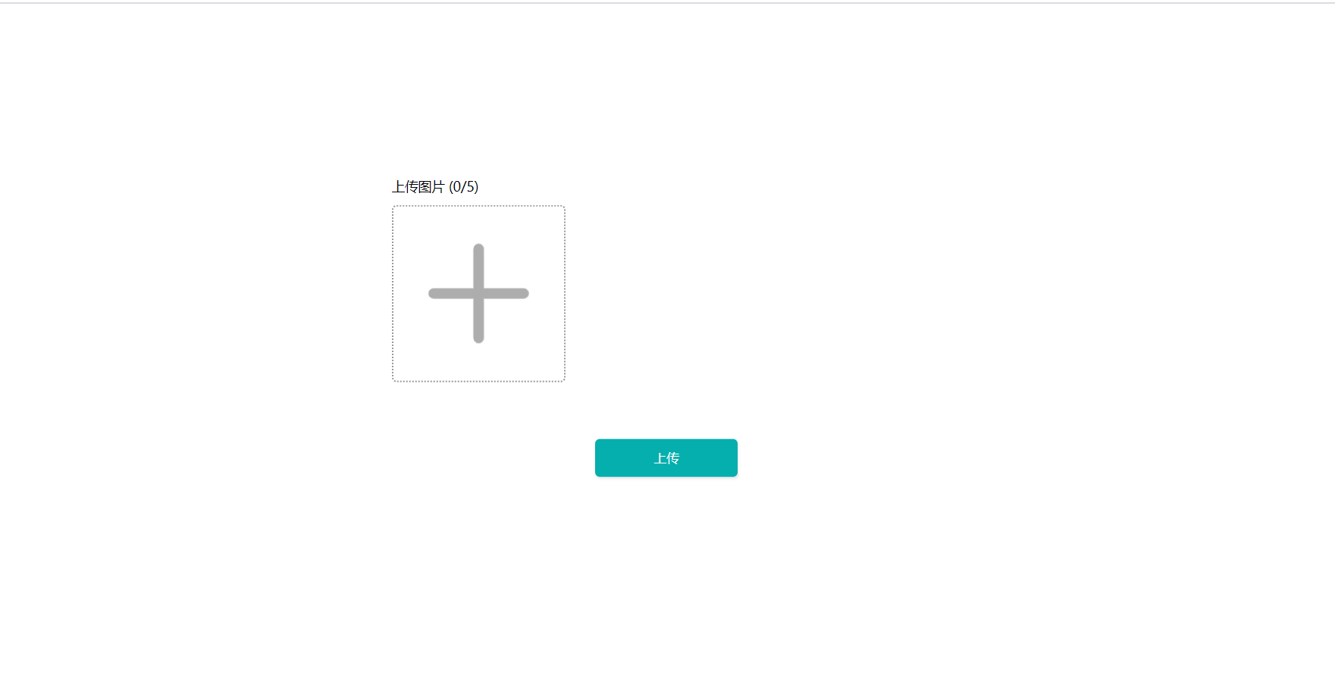
页面展示

Slide 10
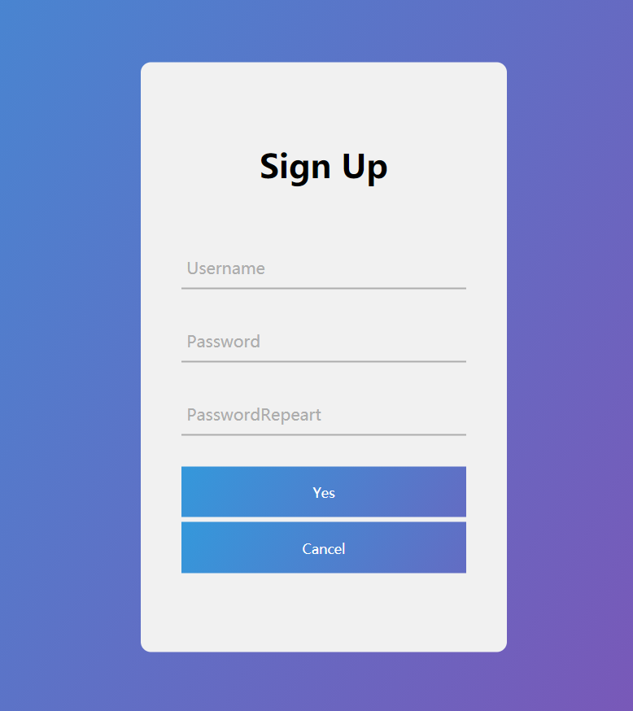

Slide 11
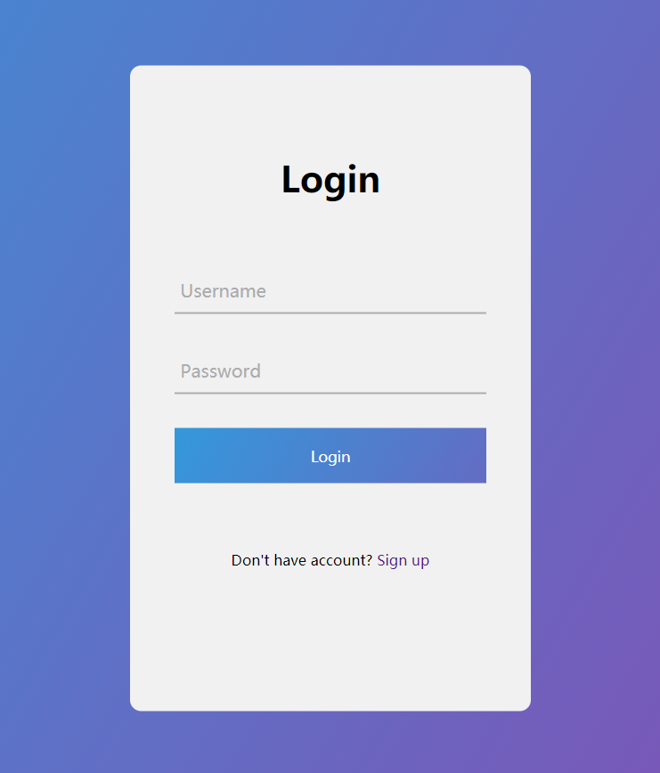

Slide 12
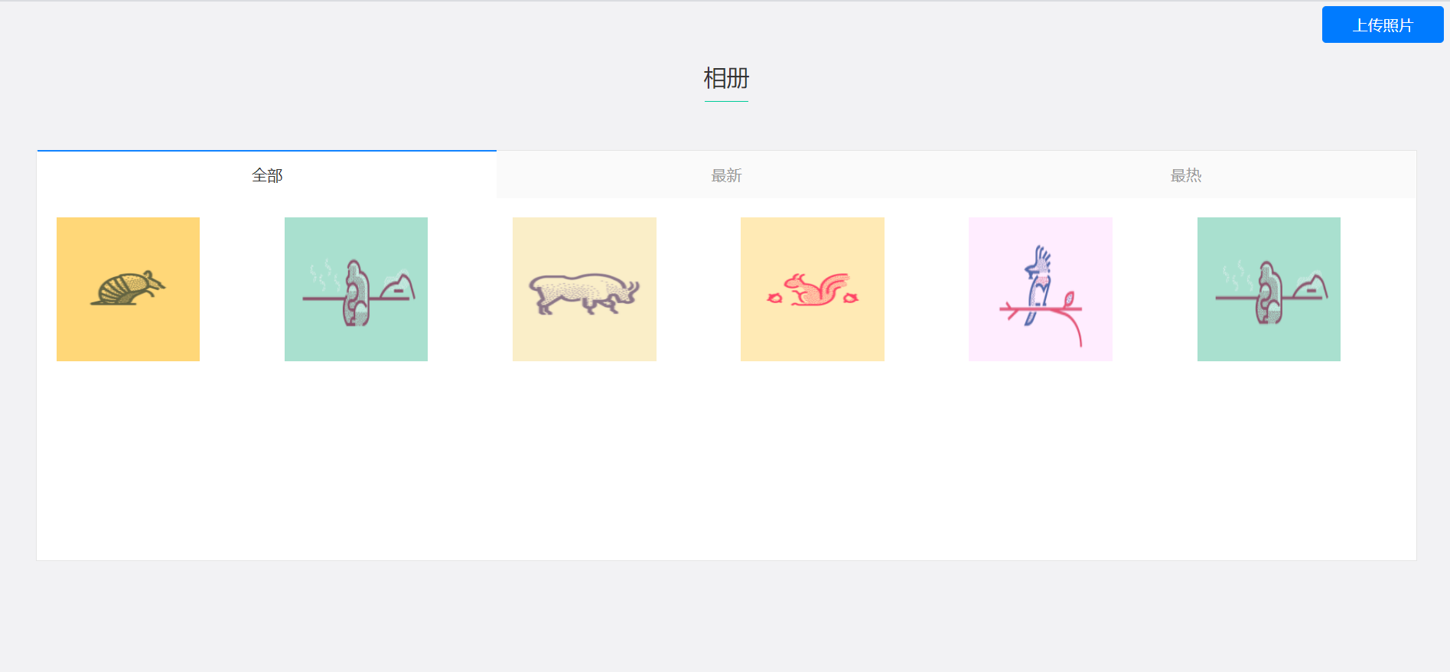

Slide 13
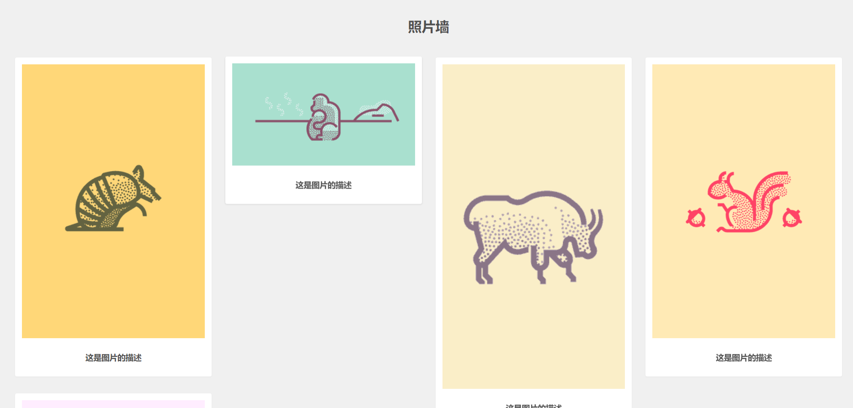

Slide 14
分工-第二组
姜天晗（组长） 统筹进度，Django学习开发
黄超超 文档撰写，Django学习开发
吕亮、胡艺锟 技术指导，后端开发
李浩杰 前端开发，文档撰写
栗睿哲 Vue学习开发，文档撰写
陈玉盼 框架搭建，技术指导，前端开发

Slide 15
项目介绍
名称：鱼群相册22
功能：
主页显示照片以及相应介绍、日期时间
可将照片制作成相册
可以年份、月份将照片进行分类显示
通过Django后台上传图片
将照片制作成相册

Slide 16
项目进度
第一周：分组学习Django和Vue
第二周：确定功能，前端编写完成
第三周：前后端结合，完善功能

Slide 17
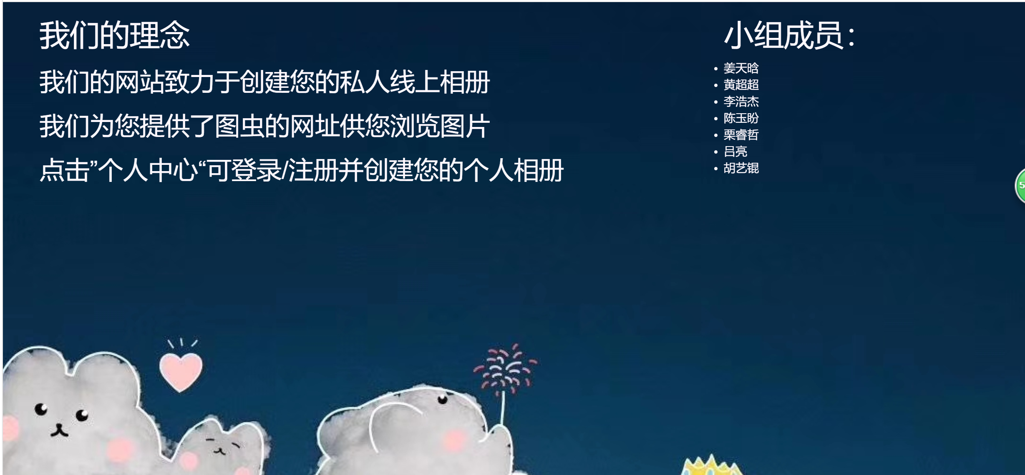

Slide 18
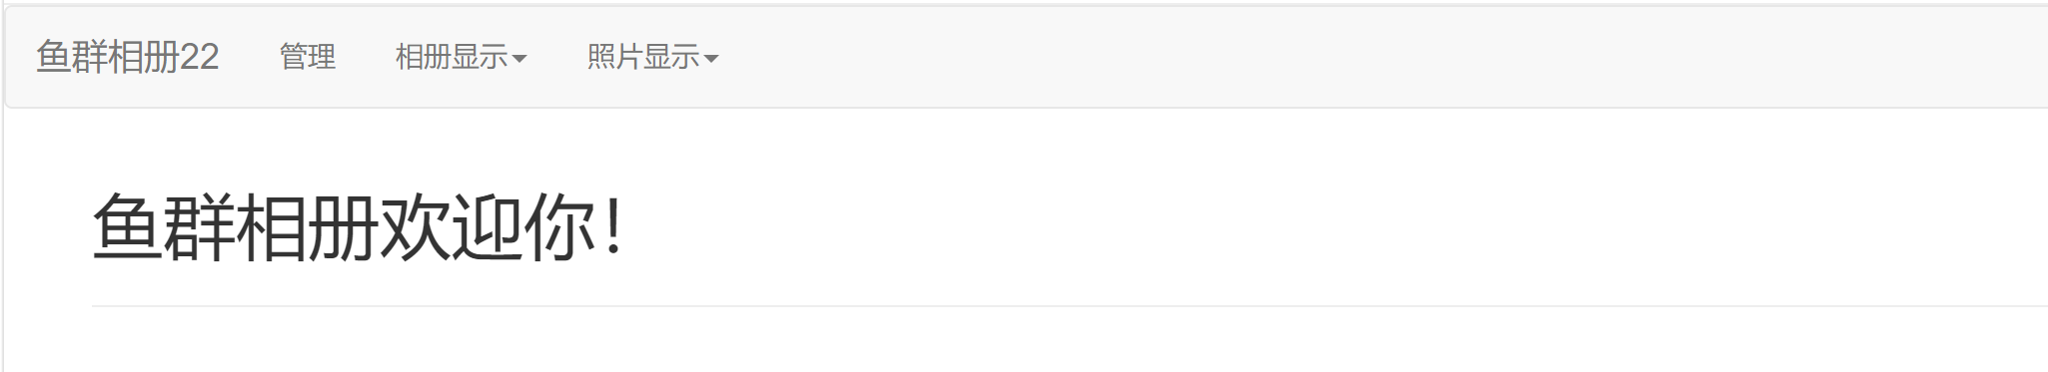

Slide 19
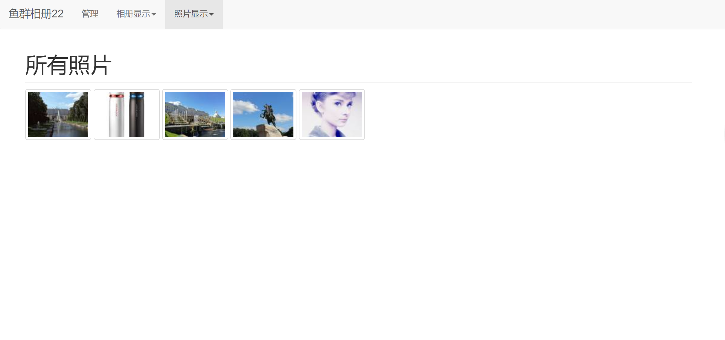

Slide 20
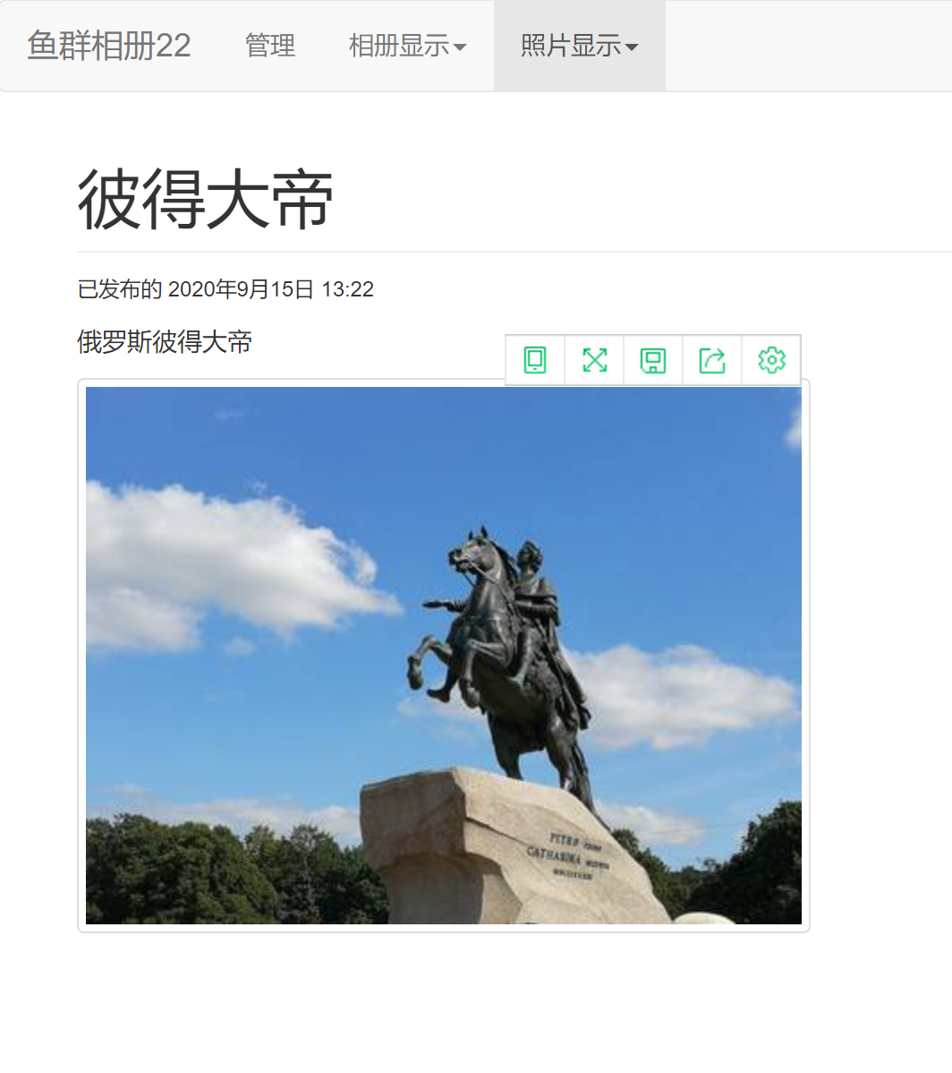

Slide 21
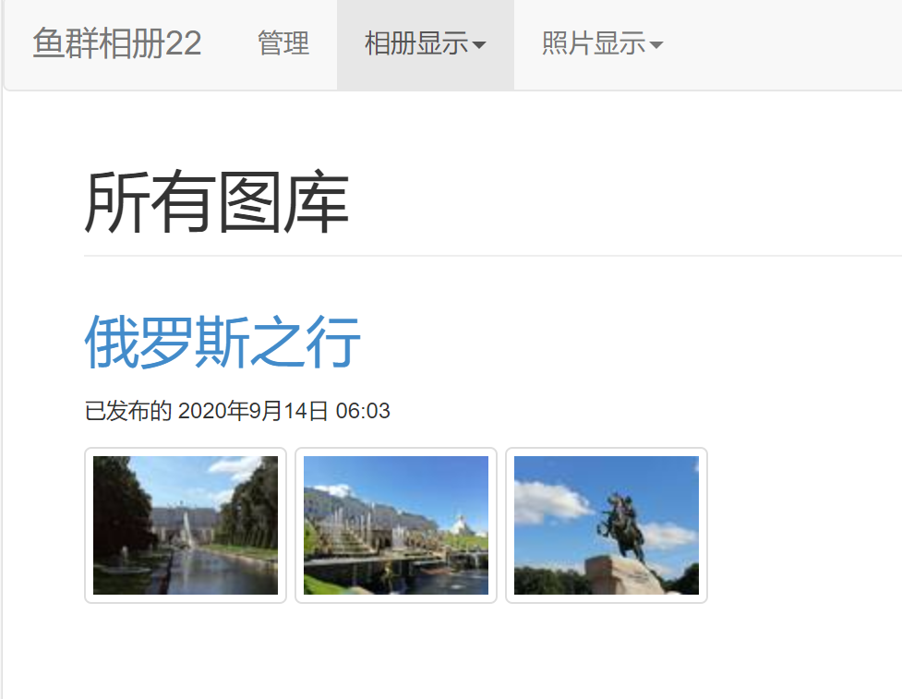

Slide 22
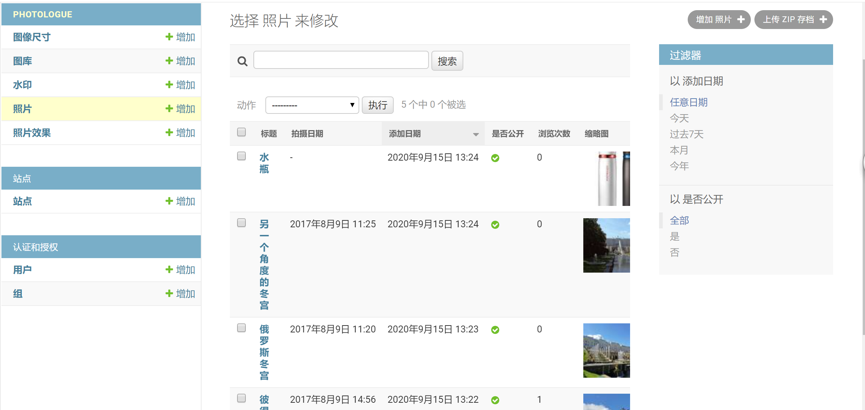

Slide 23
存在问题
技术上参差不一，web开发经验不足
解决方案：向同团的另一组学习，在网上学习
时间管理上的不足
解决方案：多加班加点

Slide 24
组与团之间的交互
在做项目的过程中，学习到了关于vue的新知识。之前在移动软件开发的课上进行微信小程序的开发，已经积累了一点做前端的知识和经验，这一次结合vue框架温故知新。在开发前端的过程中，我和队友也产生过分歧，最终在考虑了学习成本以及和后端的交互情况后，我决定按照她们的想法，这不是无谓的妥协，而是为了整个团队和更好地完成任务。
老师这次的安排也很独特，不仅仅成组，组间还要成团，团内的各组间相互调用程序。团内组间不单单是竞争或者合作的关系，二者兼有，在竞争和合作的融合中大家都能更快地学习进步。
——P同学

Slide 25
关于学习新的技术
第一次使用django开发应用，感觉它非常适合小型的应用的开发，也学习到了一些前端路由等等的知识希望以后认真的学习一遍，为毕业做开发岗位储备一波知识。
——L同学
这是我第一次接触html,vue,Django，学到了很多知识。虽然说需要前后端分离合作，但是对于我来说，自己需要把前端、后端的知识都学习一下，才能明白前后端是如何交互的，前端如何传数据给后端。另外一组的大佬帮助了我们很多，获益匪浅，希望以后能有机会再次合作。
——H同学

Slide 26
关于学习新的技术
一开始做项目的时候，对编程语言和框架一无所知。但在优秀的团队成员的带领下逐步对项目有了信心。最后在紧张忙碌的小学期紧凑完成了项目的基本功能，这让我意识到团队成员相互配合的重要性。
——C同学

